Slide 1



ASSEMBLY TECH
E-COMMERCE DE TECNOLOGIA

Slide 2


INTRODUÇÃO
Sistema e-commerce voltado a venda de componentes tecnológicos. Auxiliando nas escolhas dos componentes com o uso de filtros dentro do site.

Slide 3
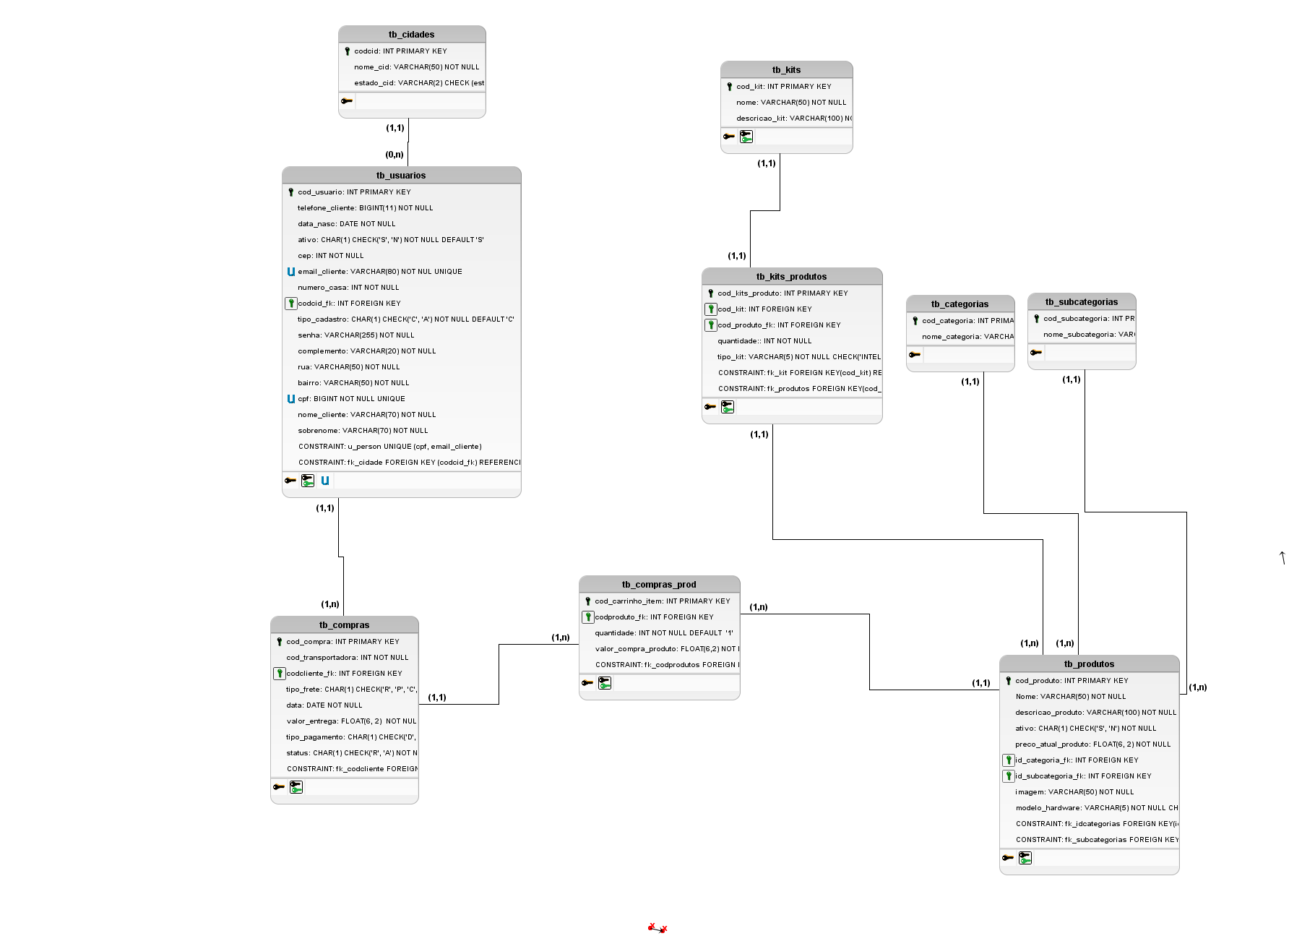
DER (Diagrama de entidade e relacionamento
É o modelo lógico do banco de dados do sistema. Nele, é possível ver todas as características e configurações do banco.

Slide 4
Conclusão
Conclui-se que o projeto tem a intenção de não ser apenas um e-commerce de vendas de produtos. Mas também uma porta de entrada para as usuários que estão começando no mundo tecnológico e não tem grande conhecimento durante as escolhas dos componentes, obtendo ajuda dos filtros para a montagem de um computador completo com diferentes tipos de performance e modelos de componentes.

